Slide 1
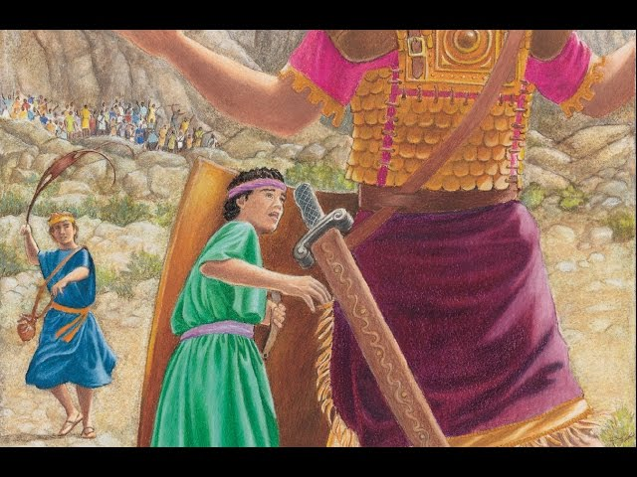
שמואל ב' פרק יא':
אותו האיש קוראים לו "אוריה החיתי" והוא התגייר והיה ראש הגיבורים בצבא של יואב. ודוד שידך ונתן לו לאישה את "בת שבע".
כולנו זוכרים את המלחמה הגדולה מול פלישתים ושדוד קם ונלחם מול גלית וניצח אותו. לגלית היה איש שהחזיק לפניו את המגן והיה צמוד אליו. לאחר שדוד הפיל את גלית, דוד רצה להוציא את החרב מהנרתיק של גלית, אך לא הצליח. עמד שם אותו איש שהלך לפני גלית ואמר לדוד: אם אראה לך איך לשלוף את החרב ואתגייר, האם תיתן לי אישה טובה מישראל להתחתן? ענה לו כן.

Slide 2
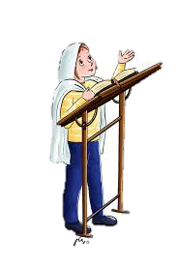
מי היא בת שבע?
לדוד המלך היה יועץ שנקרא "אחיתופל" אדם חכם ובעל עצות טובות. לאחיתופל נולד בן בשם "אליעם". אליעם התחתן בגיל 7 ונולד להם בת וקראו לה "בת שבע".
בת שבע הייתה צדיקה וזכתה לרוח הקודש.
דוד ביקש מאליעם את בתו בת שבע להתחתן עם אוריה החיתי (לאחר שהבטיח לו דוד). בת שבע תמיד ידעה בתוך ליבה שהיא שייכת לדוד המלך. (כך ראתה ברוח הקודש שעתיד להיוולד לה בן "שלמה" מדוד). אבל לבנתיים הייתה עם אוריה.
נקודה לזכור: שבת שבע הייתה בגיל 7-8 גם כן שהתחתנה על אוריה וילדה בגיל כזה אבא שלה מקבל את הקידושין שלה , לכן ביקשו את רשות אליעם.
ואם תרצה שתגדל יכולה לצאת מאותם נישואין.

Slide 3
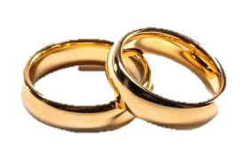

שאל דוד המלך את הקב"ה:
ריבונו של עולם למה בתפילת שמונה עשרה אומרים "אלוקי אברהם.. יצחק.. יעקב.. ולא אומרים גם כן "אלוקי דוד"? ענה לו ה' בגלל ששלושת האבות עמדו בניסיון, לכן זכו להגיע למדרגה כזו.
אמר דוד: אם כך תנסה גם אותי ותראה שגם אני אצליח לעמוד.
אמר לו ה' אתן לך ניסיון גדול, ותראה שלא תצליח לעמוד בו.
חיילי בית דוד לפני מלחמה:
כל החיילים של דוד המלך, כשהיו יוצאים לקרב היו מגרשים את הנשים שלהם, כדי שאם חס ושלום לו בשבי אצל האויב- האישה שלהם לא תישאר עגונה (אישה שנשואה ובעלה נעלם ולא חזר) , אלא תוכל להתחתן עם מישהו אחר, ולבסוף, כשהיו חוזרים בשלום- היו מתחתנים שוב.

Slide 4
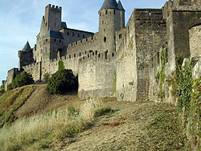
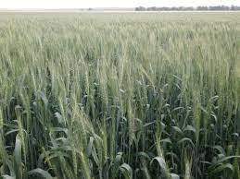
א. לקראת סיום השנה (שהשדה מלאה בעצים עם פירות) והוא זמן שהמלכים יוצאים לאסוף פירות ולהאכיל את הסוסים שלהם. שלח דוד את יואב שר צבאו ואת כל עבדיו וצבא ישראל להילחם מול עמון. ועם ישראל השחיתו במלחמה את ארץ בני עמון. ושמו מצור על העיר "רבת עמון". ודוד נישאר בירושלים והתפלל עליהם שיצליחו במלחמה.
א וַיְהִי לִתְשׁוּבַת הַשָּׁנָה לְעֵת צֵאת הַמְּלָאכִים, וַיִּשְׁלַח דָּוִד אֶת-יוֹאָב וְאֶת-עֲבָדָיו עִמּוֹ וְאֶת-כָּל-יִשְׂרָאֵל וַיַּשְׁחִתוּ אֶת-בְּנֵי עַמּוֹן, וַיָּצֻרוּ, עַל-רַבָּה; וְדָוִד, יוֹשֵׁב בִּירוּשָׁלִָם.
לאחר המלחמה עם צבא ארם ועמון, בלית ברירה כל העמים של ארם וכו הסכימו והפכו להיות עבדים של דוד. אבל עמון עצמם לא הסכימו להשלים עם דוד. שנה שלימה חיכה דוד אולי יכנעו.
שדה מלאה תבואה
מצור על העיר.

Slide 5
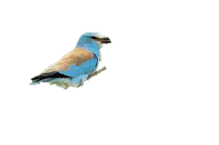


ב וַיְהִי לְעֵת הָעֶרֶב, וַיָּקָם דָּוִד מֵעַל מִשְׁכָּבוֹ וַיִּתְהַלֵּךְ עַל-גַּג בֵּית-הַמֶּלֶךְ, וַיַּרְא אִשָּׁה רֹחֶצֶת, מֵעַל הַגָּג; וְהָאִשָּׁה, טוֹבַת מַרְאֶה מְאֹד.
המשך: מתחת למכסה הייתה בת שבע הגרושה של אוריה החיתי (שכן כל מי שיוצא למלחמה נותן גט) והיא בדיוק הייתה חופפת את שערה (שאסור לאף אחד לראות שער של אישה שהיה מכוסה). והחץ פגע במקום בציפור במכסה , והמכסה נפל ודוד ראה מולו את בת שבע. (דוד לא ידע מי היא)
דוד לאחר שנמנם קצת בשעת הצהריים עלה והתהלך על גג הבית שלו. לפתע ראה ציפור יפה ומיוחדת ורצה לצוד אותה (חז"ל גילו שהציפור הייתה יצר הרע והתחפש כדי להעמיד את דוד בנסיון). דוד לקח וירה כמה פעמים חיצים. לפתע הציפור צנחה ונפלה על מכסה גדול.

Slide 6
ג. שלח דוד לבדוק ולחקור מי היא האישה. ואמרו לו- הרי היא בת שבע בתו של אליעם אשתו של אוריה החיתי.
ד. ופה היה הניסיון של דוד (מצד אחד בת שבע הייתה גרושה ומותרת להתחתן, אבל מצד שני אם אוריה ישוב מהמלחמה, ירצה לחזור אליה שוב) דוד שלח והביא את בת שבע אליו וגרה אתו כמה ימים והיא הייתה טהורה.(וכמו שאמרנו שבת שבע ברוח הקודש ידעה שהיא אמורה להתחתן עם דוד) ולאחר מכן חזרה לביתה.
ה. ולאחר כמה זמן נודע שבת שבע בהריון, ושלחה שליח שיגיד לדוד שהיא בהריון.
ג וַיִּשְׁלַח דָּוִד, וַיִּדְרֹשׁ לָאִשָּׁה; וַיֹּאמֶר, הֲלוֹא-זֹאת בַּת-שֶׁבַע בַּת-אֱלִיעָם--אֵשֶׁת, אוּרִיָּה הַחִתִּי.
ד וַיִּשְׁלַח דָּוִד מַלְאָכִים וַיִּקָּחֶהָ, וַתָּבוֹא אֵלָיו וַיִּשְׁכַּב עִמָּהּ, וְהִיא מִתְקַדֶּשֶׁת, מִטֻּמְאָתָהּ; וַתָּשָׁב, אֶל-בֵּיתָהּ.
ה וַתַּהַר, הָאִשָּׁה; וַתִּשְׁלַח וַתַּגֵּד לְדָוִד, וַתֹּאמֶר הָרָה אָנֹכִי.

Slide 7
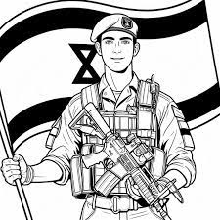
ו. דוד שלח שליח ליואב שישלח אליו את אוריה החיתי מהמלחמה , ושלח יואב את אוריה אל דוד.
ז. הגיע אוריה אל דוד, ודוד החל להתעניין, האם שלום ליואב, ומה המצב של אנשי הצבא? ואיך מתנהלת המלחמה?
ח. דוד אמר לאוריה גש לבית שלך, ותתרענן ותרחץ את רגליך וגם תחזור שוב ותיקח את בת שבע לאשתך (וכך יחשוב שההיריון של בת שבע שלו).
ויצא אוריה מבית המלך והובילו אחריו סעודה מבית המלך (שכך ייטיב ליבו ויחזיר אליו את בת שבע).
ו וַיִּשְׁלַח דָּוִד, אֶל-יוֹאָב, שְׁלַח אֵלַי, אֶת-אוּרִיָּה הַחִתִּי; וַיִּשְׁלַח יוֹאָב אֶת-אוּרִיָּה, אֶל-דָּוִד.
ז וַיָּבֹא אוּרִיָּה, אֵלָיו; וַיִּשְׁאַל דָּוִד, לִשְׁלוֹם יוֹאָב וְלִשְׁלוֹם הָעָם, וְלִשְׁלוֹם, הַמִּלְחָמָה.
ח וַיֹּאמֶר דָּוִד לְאוּרִיָּה, רֵד לְבֵיתְךָ וּרְחַץ רַגְלֶיךָ; וַיֵּצֵא אוּרִיָּה מִבֵּית הַמֶּלֶךְ, וַתֵּצֵא אַחֲרָיו מַשְׂאַת הַמֶּלֶךְ.

Slide 8

ט. אוריה נישאר לנוח מול פתח בית המלך ביחד עם כל השומרים של דוד. ולא ירד לבית שלו כמו שציווה אותו דוד.
י. למחרת באו וסיפרו לדוד שאוריה לא הלך לבית שלו. קרא דוד לאוריה ואמר לו- הרי מדרך מעייפת הגעת לכאן למה לא ירדת לאכול ולרחוץ רגליך? (דוד פנה אליו בלשון רכה ולא בכעס).
יא. ענה אוריה לדוד: ארון ה' (שבו אורים ותומים) וישראל ושבט יהודה נמצאים בסוכות (אוהל עראי) ואדוני יואב שר הצבא, ועבדי אדוני המלך נמצאים על פני השדה . ואיך אני אכנס לביתי לאכול ולשתות ולהיות עם אשתי. נשבע אני שלא אלך לביתי כפי שאתה מבקש ממני.
ט וַיִּשְׁכַּב אוּרִיָּה, פֶּתַח בֵּית הַמֶּלֶךְ, אֵת, כָּל-עַבְדֵי אֲדֹנָיו; וְלֹא יָרַד, אֶל-בֵּיתוֹ.
י וַיַּגִּדוּ לְדָוִד לֵאמֹר, לֹא-יָרַד אוּרִיָּה אֶל-בֵּיתוֹ; וַיֹּאמֶר דָּוִד אֶל-אוּרִיָּה, הֲלוֹא מִדֶּרֶךְ אַתָּה בָא--מַדּוּעַ, לֹא-יָרַדְתָּ אֶל-בֵּיתֶךָ.
יא וַיֹּאמֶר אוּרִיָּה אֶל-דָּוִד, הָאָרוֹן וְיִשְׂרָאֵל וִיהוּדָה יֹשְׁבִים בַּסֻּכּוֹת וַאדֹנִי יוֹאָב וְעַבְדֵי אֲדֹנִי עַל-פְּנֵי הַשָּׂדֶה חֹנִים, וַאֲנִי אָבוֹא אֶל-בֵּיתִי לֶאֱכֹל וְלִשְׁתּוֹת, וְלִשְׁכַּב עִם-אִשְׁתִּי; חַיֶּךָ וְחֵי נַפְשֶׁךָ, אִם-אֶעֱשֶׂה אֶת-הַדָּבָר הַזֶּה.

Slide 9

יב. אמר דוד לאוריה שב במקום זה גם היום ומחר אני אשלח אותך חזרה אל המערכה. ונשאר אוריה בירושלים באותו יום וממחרתו.
יג. ודוד הזמין את אוריה וסעד על שולחנו ושתה יין ונהיה שיכור, ויצא בערב לישון במקום שבו שכב ביום הקודם, עם משרתי המלך ואל ביתו לא ירד שוב.
יב וַיֹּאמֶר דָּוִד אֶל-אוּרִיָּה, שֵׁב בָּזֶה גַּם-הַיּוֹם--וּמָחָר אֲשַׁלְּחֶךָּ; וַיֵּשֶׁב אוּרִיָּה בִירוּשָׁלִַם בַּיּוֹם הַהוּא, וּמִמָּחֳרָת.
יג וַיִּקְרָא-לוֹ דָוִד, וַיֹּאכַל לְפָנָיו וַיֵּשְׁתְּ--וַיְשַׁכְּרֵהוּ; וַיֵּצֵא בָעֶרֶב, לִשְׁכַּב בְּמִשְׁכָּבוֹ עִם-עַבְדֵי אֲדֹנָיו, וְאֶל-בֵּיתוֹ, לֹא יָרָד.
ועוד עניין של מרידה במלכות שכן אוריה אמר (פ"ס יא) "ואדוני יואב" קרא ליואב אדונו לפני המלך דוד. גם לא מכבד את המלך.
אוריה לא התנהג בתורה מכבדת למלך עבר פעמיים על ציווי המלך. ומי שעובר על ציווי המלך נקרא "מורד במלכות" והעונש שלו מוות.

Slide 10
יד וַיְהִי בַבֹּקֶר, וַיִּכְתֹּב דָּוִד סֵפֶר אֶל-יוֹאָב; וַיִּשְׁלַח, בְּיַד אוּרִיָּה.
טו וַיִּכְתֹּב בַּסֵּפֶר, לֵאמֹר: הָבוּ אֶת-אוּרִיָּה, אֶל-מוּל פְּנֵי הַמִּלְחָמָה הַחֲזָקָה, וְשַׁבְתֶּם מֵאַחֲרָיו, וְנִכָּה וָמֵת.
וזאת האיגרת:
והותר לדוד לעשות כן שהרי אוריה מורד במלכות הוא ודינו מוות. וכיוון שאוריה כתב גט לבת שבע שיחול אם לא ישוב מהמלחמה כדרך היוצאים למלחמות בית דוד, רצה דוד במותו, ובכך יתברר למפרע שלא הייתה בת שבע אשת איש בעת שלקחה דוד אלא הייתה גרושה.
יד. למחורת בבקר כתב דוד איגרת אל יואב שר הצבא, ושלח את האיגרת ביד אוריה.
טו. אוריה חייב מיתה, לכן תשים אותו במקום מסוכן מול חיילי האויב ותעזבו אותו שם לבד כדי שהאויבים יהרגו אותו

Slide 11

טז. כאשר שם יואב מצור על העיר "רבת עמון", שם את אוריה במקום שבו ידע שנמצאים גיבורי חיל מבני עמון (והדבר לא היה תמוה בעיני העם- כיוון שאוריה היה אחד משלושים ושבעה גיבורי החייל אשר לדוד).
יז. ואכן יצאו גיבורי בני עמון, ונלחמו עם חיילי יואב ונהרגו מצבא ישראל אשר לדוד ונהרג שם עמם גם אוריה החתי.
יח. שלח יואב שליח להודיע לדוד על כל מהלך המלחמה.
טז וַיְהִי, בִּשְׁמוֹר יוֹאָב אֶל-הָעִיר; וַיִּתֵּן, אֶת-אוּרִיָּה, אֶל-הַמָּקוֹם אֲשֶׁר יָדַע, כִּי אַנְשֵׁי-חַיִל שָׁם.
יז וַיֵּצְאוּ אַנְשֵׁי הָעִיר, וַיִּלָּחֲמוּ אֶת-יוֹאָב, וַיִּפֹּל מִן-הָעָם, מֵעַבְדֵי דָוִד; וַיָּמָת, גַּם אוּרִיָּה הַחִתִּי.
יח וַיִּשְׁלַח, יוֹאָב; וַיַּגֵּד לְדָוִד, אֶת-כָּל-דִּבְרֵי הַמִּלְחָמָה.
באותו רגע , כל הגיבורים של יואב התאספו כדי להרוג את יואב, כי הם אהבו מאד את אוריה שהיה ראש הגיבורים! יואב רצה להרגיע אותם והראה להם את המכתב של דוד המלך. וזה היה מעשה לא טוב ולא ראוי של יואב, כי אסור לגלו סוד.

Slide 12

יט. וציווה יואב את השליח וכך אמר לו: כשתסיים לספר את כל מהלך המלחמה לפני המלך.
כ. ואז אם יגבר כעסו של המלך ויאמר לך למה התקרבתם סמוך לעיר להילחם בה, הרי ידעתם שיש יורי חיצים מעל החומה.
כא. והרי מי הרג את אבימלך הבן של גדעון (שנקרא ירובעל), הלא אישה זרקה עליו על ראשו חלק מהאבן העליונה שבאבני הרחיים. מעל החומה. ומת שם אבימלך בעיר תבץ (כיוון שהיה קרוב לעיר) אם כן למה נגשתם כ"כ קרוב אל החומה. ואז תאמר למלך- גם אוריה החתי מת.
יט וַיְצַו אֶת-הַמַּלְאָךְ, לֵאמֹר: כְּכַלּוֹתְךָ, אֵת כָּל-דִּבְרֵי הַמִּלְחָמָה--לְדַבֵּר אֶל-הַמֶּלֶךְ.
כ וְהָיָה, אִם-תַּעֲלֶה חֲמַת הַמֶּלֶךְ, וְאָמַר לְךָ, מַדּוּעַ נִגַּשְׁתֶּם אֶל-הָעִיר לְהִלָּחֵם: הֲלוֹא יְדַעְתֶּם, אֵת אֲשֶׁר-יֹרוּ מֵעַל הַחוֹמָה.
כא מִי-הִכָּה אֶת-אֲבִימֶלֶךְ בֶּן-יְרֻבֶּשֶׁת, הֲלוֹא-אִשָּׁה הִשְׁלִיכָה עָלָיו פֶּלַח רֶכֶב מֵעַל הַחוֹמָה וַיָּמָת בְּתֵבֵץ, לָמָּה נִגַּשְׁתֶּם, אֶל-הַחוֹמָה; וְאָמַרְתָּ--גַּם עַבְדְּךָ אוּרִיָּה הַחִתִּי, מֵת.

Slide 13
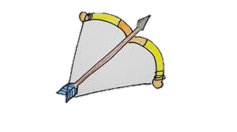
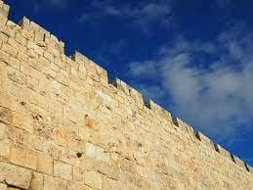
כב. הלך השליח מעם יואב ובא אל דוד ואמר לו את כל מה שמסר לו יואב.
כג. וכך אמר השליח- כאשר גברו עלינו האנשים מצבא בני עמון, ויצאו אלינו אל השדה להכותנו, שבנו והתגברנו עליהם ורדפנו אחריהם עד פתח שער העיר.
כד. וכשהתקרבנו אל החומה, אז ירו הקשתים המומחים בקליעה על עבדיך מגובה החומה, ונהרגו מעבדי המלך. וגם עבדיך הנאמן אוריה החתי נהרג.
כב וַיֵּלֶךְ, הַמַּלְאָךְ; וַיָּבֹא וַיַּגֵּד לְדָוִד, אֵת כָּל-אֲשֶׁר שְׁלָחוֹ יוֹאָב.
כג וַיֹּאמֶר הַמַּלְאָךְ, אֶל-דָּוִד, כִּי-גָבְרוּ עָלֵינוּ הָאֲנָשִׁים, וַיֵּצְאוּ אֵלֵינוּ הַשָּׂדֶה; וַנִּהְיֶה עֲלֵיהֶם, עַד-פֶּתַח הַשָּׁעַר.
כד וַיֹּראוּ הַמּוֹרִאים אֶל-עֲבָדֶיךָ מֵעַל הַחוֹמָה, וַיָּמוּתוּ מֵעַבְדֵי הַמֶּלֶךְ; וְגַם, עַבְדְּךָ אוּרִיָּה הַחִתִּי--מֵת.

Slide 14
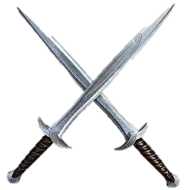
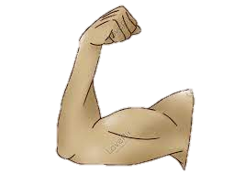
כה. אמר דוד לשליח את הדברים הללו תמסור ליואב אל תצטער יותר מדי על הכישלון בקרב ההוא , כי זו דרכה של מלחמה (וגם מהמנצחים יפלו חללים). התגבר ותתקוף בחוזקה את עיר הבירה, עד שתהרוס את חומתה. ומלבד דברים אלו אמר דוד לשליח תוסיף אתה עוד לחזק את ליבו של יואב.
כה וַיֹּאמֶר דָּוִד אֶל-הַמַּלְאָךְ, כֹּה-תֹאמַר אֶל-יוֹאָב אַל-יֵרַע בְּעֵינֶיךָ אֶת-הַדָּבָר הַזֶּה--כִּי-כָזֹה וְכָזֶה, תֹּאכַל הֶחָרֶב; הַחֲזֵק מִלְחַמְתְּךָ אֶל-הָעִיר וְהָרְסָהּ, וְחַזְּקֵהוּ.

Slide 15
כו. בת שבע אשתו של אוריה שמעה כי מת אוריה במלחמה , התאבלה וקוננה עליו.
כז. ובתום ימי האבל שלח דוד והכניסה לביתו ונשא אותה לאישה וילדה את הבן. ומעשה זה היה רע בעיני ה' .
ה' ראה שדוד לא עמד בניסיון, כי זה לא מתאים לצדיק כמו דוד המלך לקחת אישה שמחכה לגרוש שלה שיחזור מהמלחמה.. ה' כעס על דוד והחליט להעניש אותו ועל כך בפרק הבא..
כו וַתִּשְׁמַע אֵשֶׁת אוּרִיָּה, כִּי-מֵת אוּרִיָּה אִישָׁהּ; וַתִּסְפֹּד, עַל-בַּעְלָהּ.
כז וַיַּעֲבֹר הָאֵבֶל, וַיִּשְׁלַח דָּוִד וַיַּאַסְפָהּ אֶל-בֵּיתוֹ וַתְּהִי-לוֹ לְאִשָּׁה, וַתֵּלֶד לוֹ, בֵּן; וַיֵּרַע הַדָּבָר אֲשֶׁר-עָשָׂה דָוִד, בְּעֵינֵי יְהוָה.

Slide 16
א"ר שמואל בר נחמני אמר ר' יונתן כל האומר דוד חטא אינו אלא טועה שנאמר : ויהי דוד לכל דרכיו משכיל וה' עמו וגו' אפשר חטא בא לידו ושכינה עמו אלא מה אני מקיים 'מדוע בזית את דבר ה' לעשות הרע'? שביקש לעשות ולא עשה...את אוריה החתי הכית בחרב שהיה לך לדונו בסנהדרין ולא דנת, ואת אשתו לקחת לך לאשה ליקוחין יש לך בה דא"ר שמואל בר נחמני א"ר יונתן כל היוצא למלחמת בית דוד כותב גט כריתות לאשתו [בבלי, שבת נו.]
לסכום הפרק:
דוד שולח את יואב להילחם בעמון. דוד יושב בירושלים מתהלך בגג ורואה את בת שבע בת אליעם אשת אוריה החתי ושולח עבדים להביא אותה אליו. יואב שולח את אוריה אל דוד. דוד מצווה אותו ללכת לביתו, אך הוא ממאן ללכת לפי שהעם נמצא במלחמה והוא רוצה להשתתף בצערם. דוד מצווה את יואב לשים את אוריה במלחמה הקשה על מנת שייהרג שם (שמרד במלכות) לאחר שאוריה נהרג, בת שבע התאבלה עליו, ולאחר האבל שלח דוד את עבדיו להביאה אליו. הוא נשא אותה לאישה וילדה לו בן. הדבר היה רע בעיני ה'.

Slide 17
שאלות פרק יא':
1. היכן היה דוד בזמן שיואב ואנשי דוד יצאו להילחם? (פסוק א') ____________________
2. מה ראה דוד כאשר התהלך על גג בית המלך? _______________________________
3. איך קראו לה? (ג') __________________________________________________
4. מה שלח דוד לבקש מיואב? (ו') _________________________________________
5. מה מבקש דוד מאוריה לעשות? (ח') ______________________________________
6. מה כתב דוד בספר אל אוריה? (טו)______________________________________
מה קרה במלחמה של יואב ואנשיו? (יז)
א._____________________ ב._____________________
לאחר שהסתיים האבל של בת שבע על מות בעלה מה עשה דוד? (כז)
____________________________________________________________

